Slide 1
ОТЧЕТ 2022 г.
Муниципальное автономное дошкольное образовательное учреждение «Детский сад № 65 г. Нижние Серги»
ПРОТИВОДЕЙСТВИЕ КОРРУПЦИИ

Slide 2
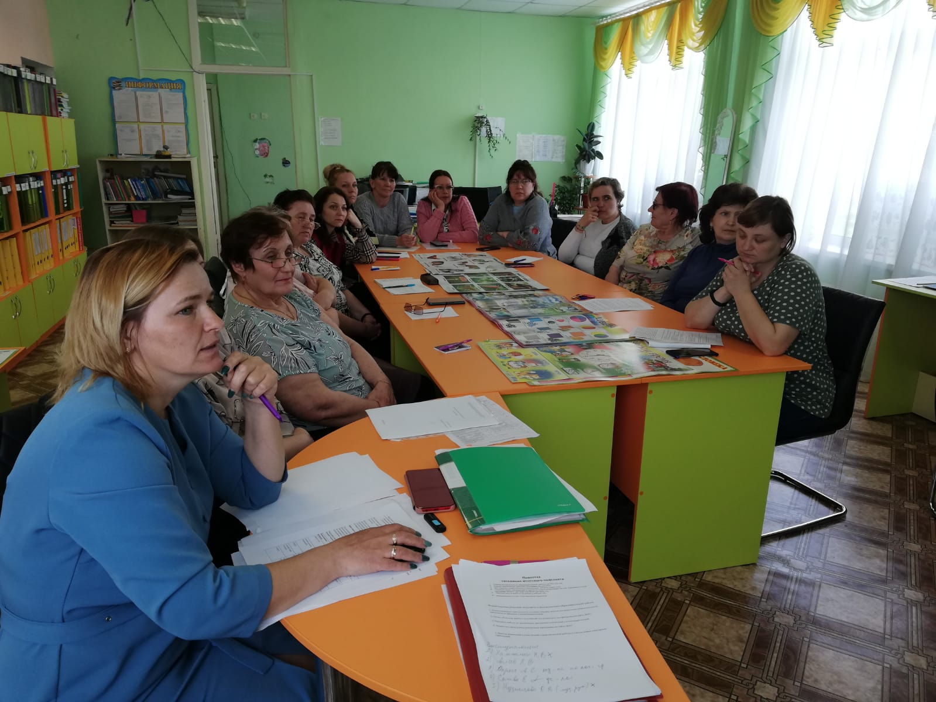
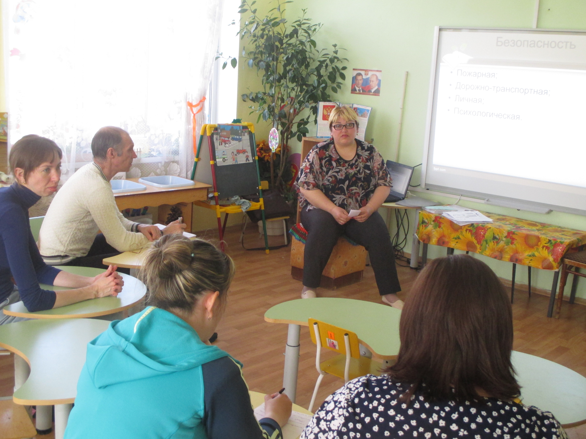
Проведение консультаций, разъяснений по вопросам антикоррупционной тематики с работниками ДОУ и родителями.
Ознакомление работников детского сада с нормативными документами по антикоррупционной деятельности.

Slide 3
Размещѐние на официальном сайте информационных материалов по антикоррупционной политике.

Slide 4
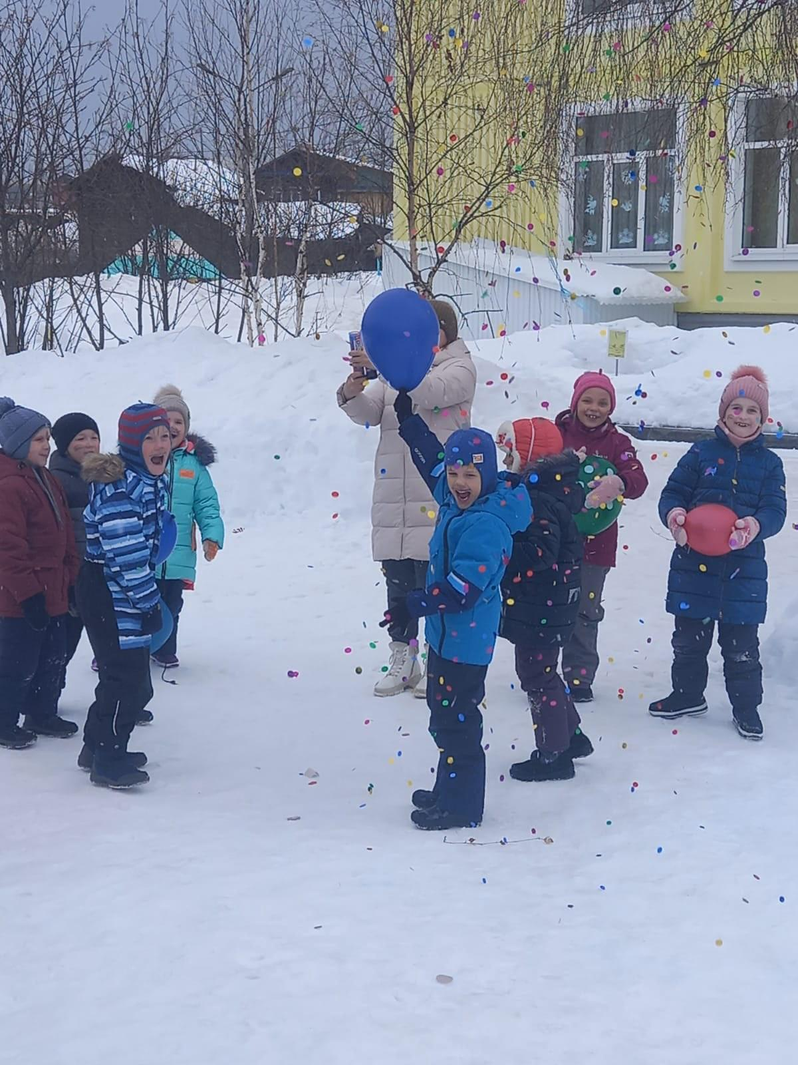
Изготовление памяток для родителей: «Это важно знать!» (по вопросам противодействия коррупции), «Если у вас требуют взятку», «Как противостоять коррупции»
Организация и проведение 9 декабря (международный день борьбы с коррупцией) антикоррупционных мероприятий (по отдельному плану), направленных на формирование в обществе нетерпимости к коррупционному поведению.

Slide 5
Проведение выставки рисунков. Проведение Единых информационных дней, посвящённых формированию правового сознания и антикоррупционного мировоззрения воспитанников

